Slide 1

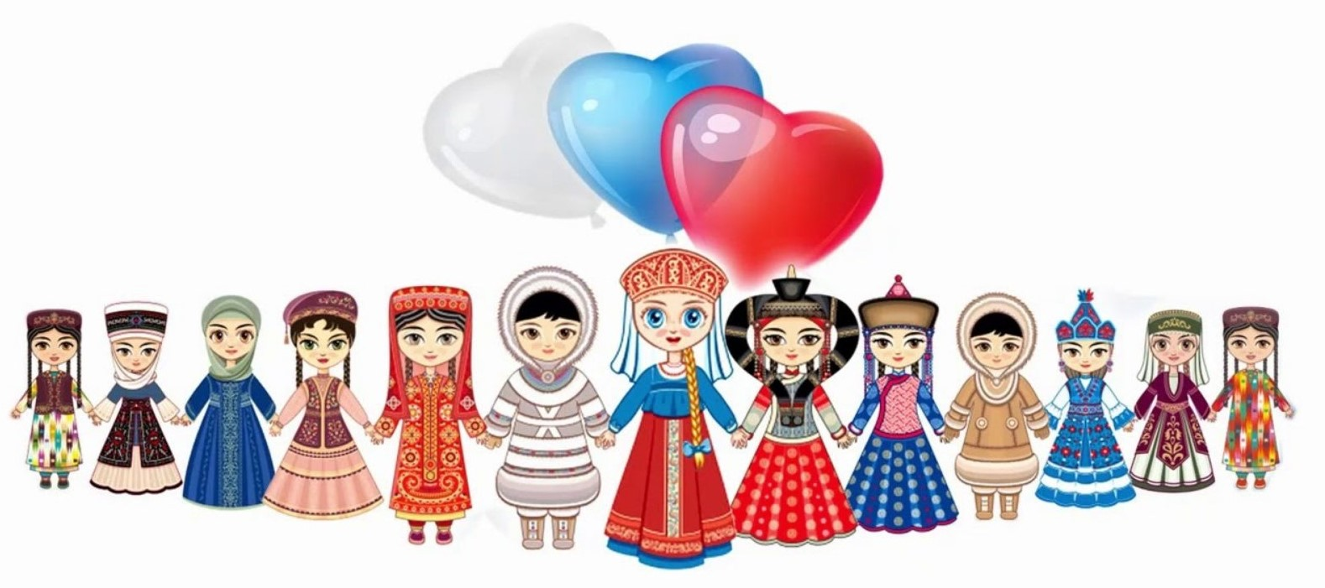
«Народов много – Родина одна!»
Станция 1
Что? Где? Когда?

Slide 2
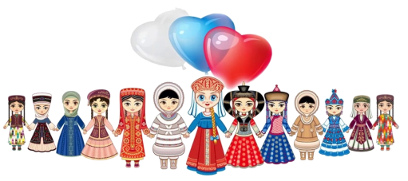
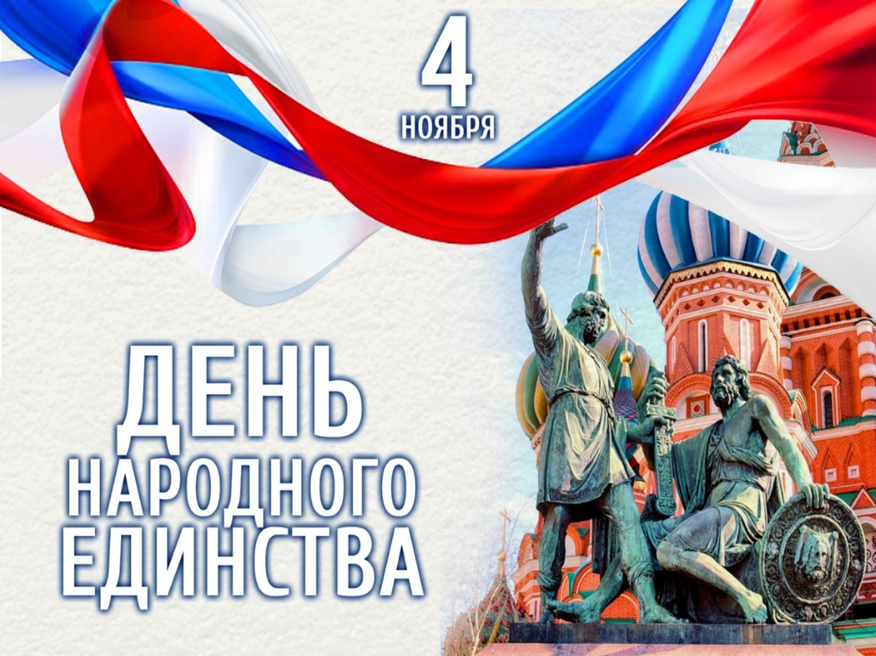
С какого года в нашей стране официально отмечается День народного единства?
2005 год

Slide 3
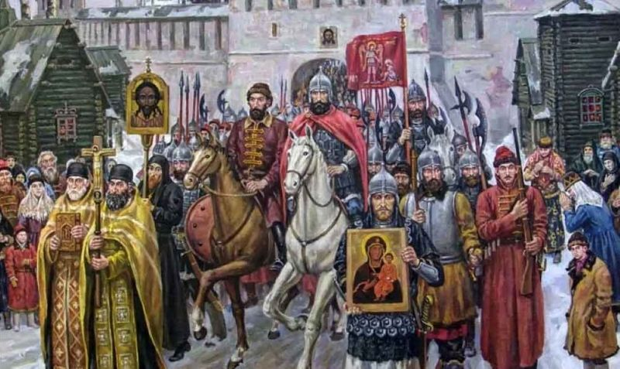
Праздник День народного единства был учрежден в память о событиях 1612 года, когда народное ополчение освободило Москву от польских интервентов, и приурочен ко Дню Казанской иконы Божьей Матери. Под предводительством кого произошло это освобождение?
Кузьма Минин и Дмитрий Пожарский

Slide 4
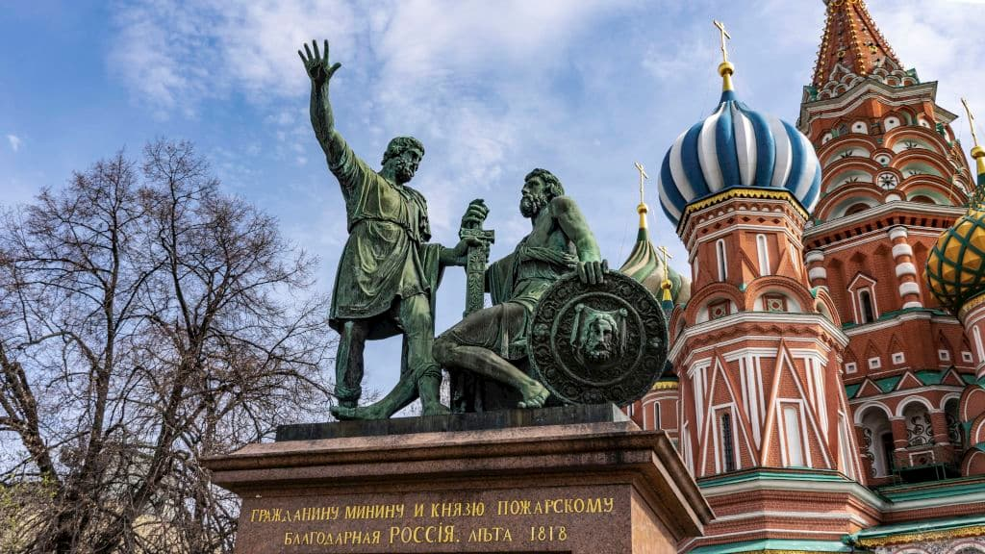
Где установлен памятник
Кузьме Минину и Дмитрию Пожарскому?
г. Москва, Красная площадь

Slide 5
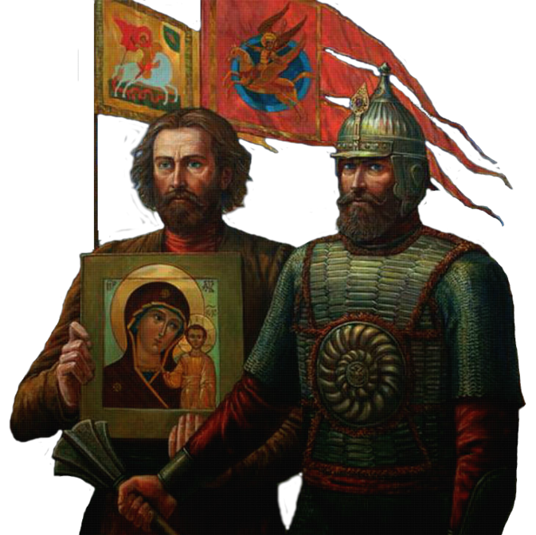
Каким оружием сражались Дмитрий Пожарский и Кузьма Минин?
Сабля

Slide 6
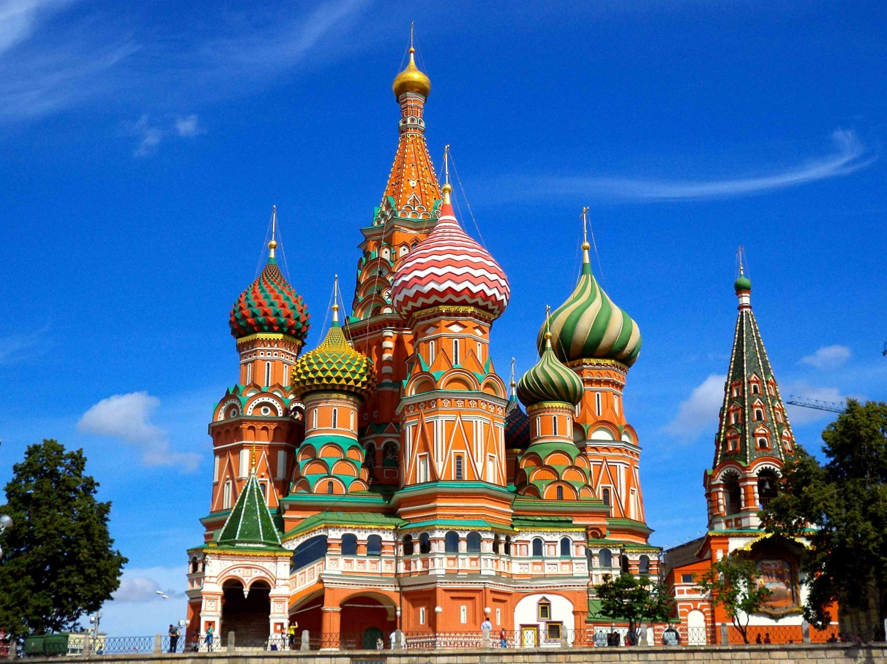
Как называется храм, который расположен рядом с памятником К. Минину и Д. Пожарскому?
Храм Василия Блаженного

Slide 7
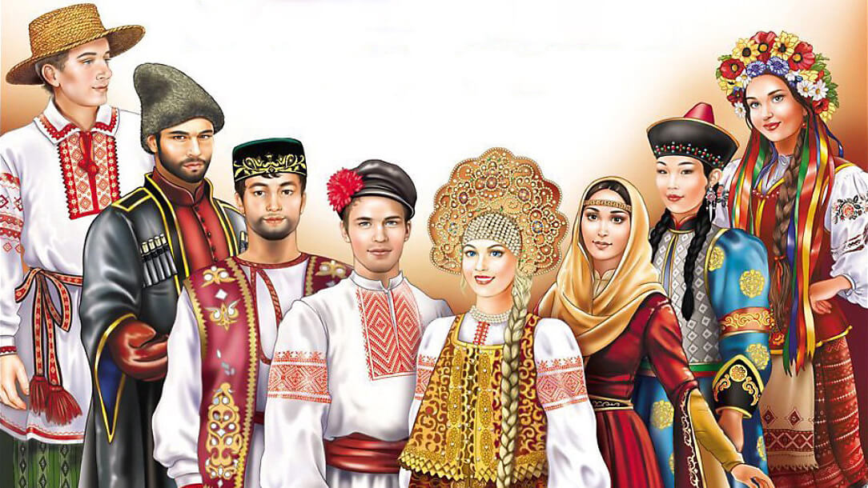
Россия – многонациональное государство. Сколько народов населяет её территорию?
Около 200

Slide 8
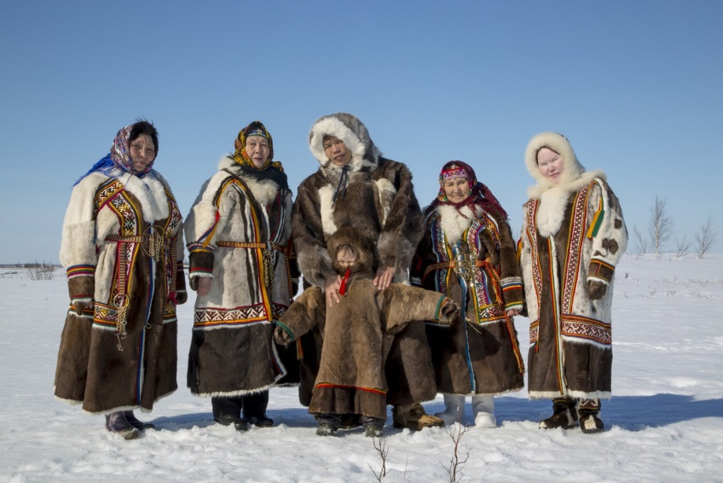
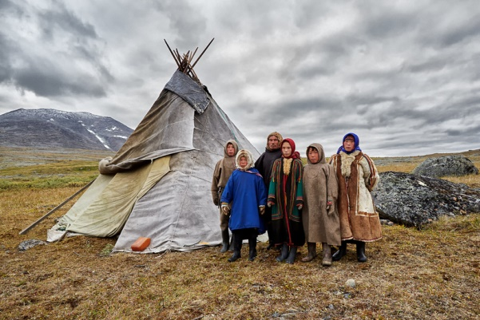
Как по – другому называют коренные народы (народы, которые обитали на своих землях до прихода туда переселенцев из других мест)?
Автохтонные

Slide 9
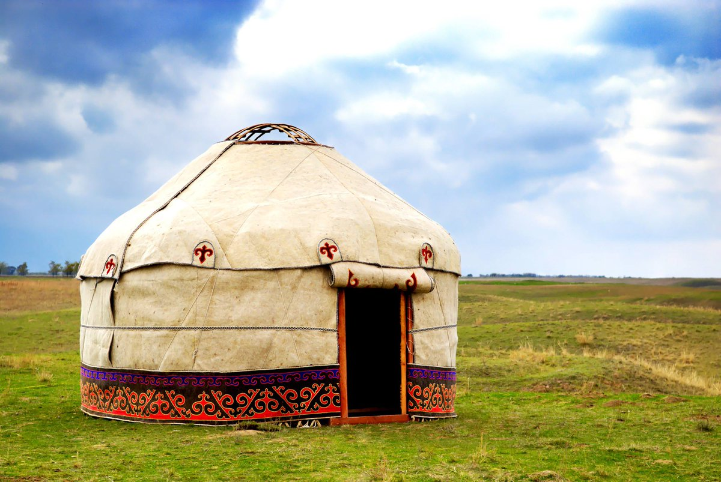
У украинцев – хата, у русских – изба. А у какого народа традиционное жилище называется «юртой»?
Тувинцы

Slide 10
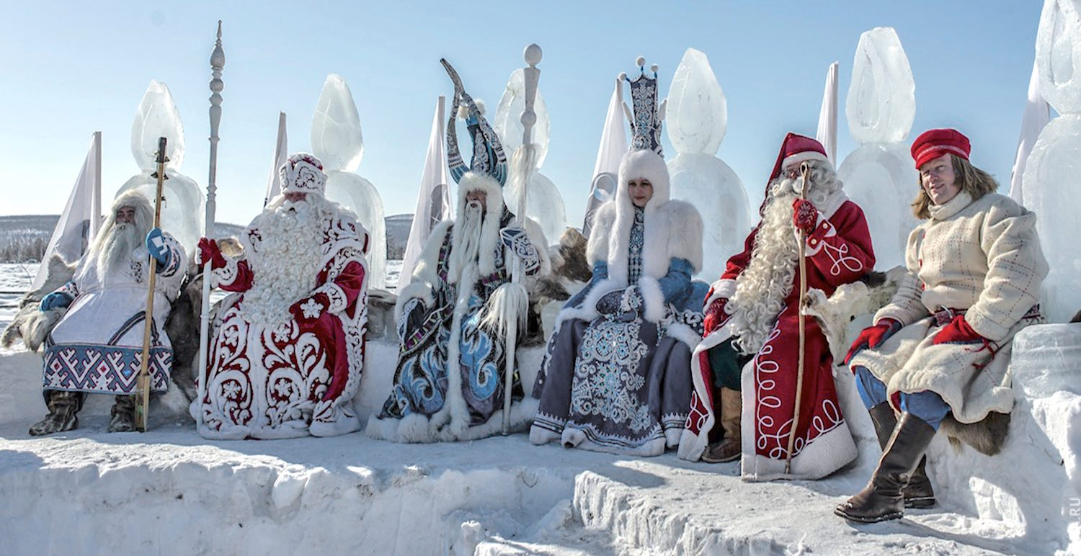
Буряты называют его Сагаан Убугун, татары и башкиры – Кыш Бабай, чуваши – Хёл Муччи, тувинцы – Соок-Ирей, карелы – Паккайне, удмурты - Тол Бабай, марийцы – Йушто Кугыза, якуты – Чысхаан.
Под каким именем он известен каждому жителю России?
Дед Мороз

Slide 11
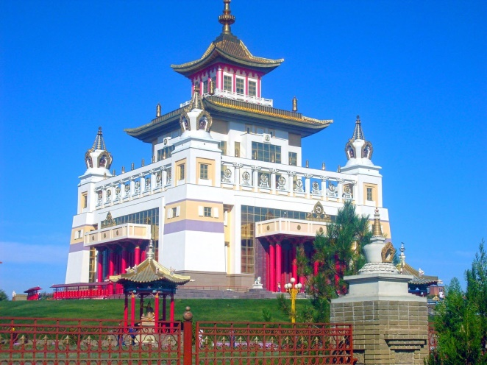
Самым северным буддистским храмом в мире считается дацан в Якутске. Назовите единственный в Европе регион традиционного распространения буддизма.
Республика Башкортостан
Республика Бурятия
Республика Саха (Якутия)
Республика Калмыкия
Республика Калмыкия

Slide 12
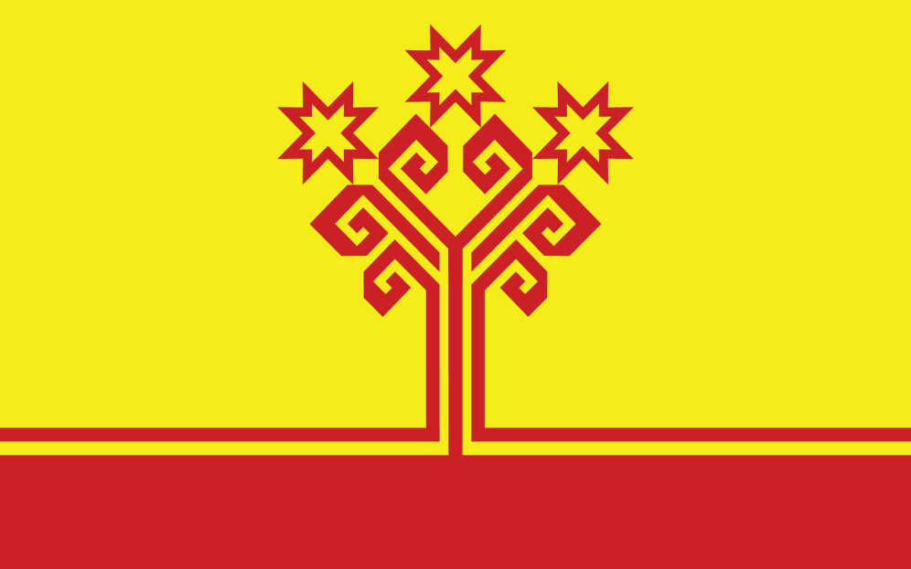
Вы видите флаг одного из субъектов Российской Федерации. Столица этого субъекта – город Чебоксары. Граничит с Нижегородской областью на западе, с Республикой Марий Эл – на севере, с Татарстаном – на востоке и с Мордовией и Ульяновской областью – на юге. Как называется этот субъект?
Чувашская республика

Slide 13
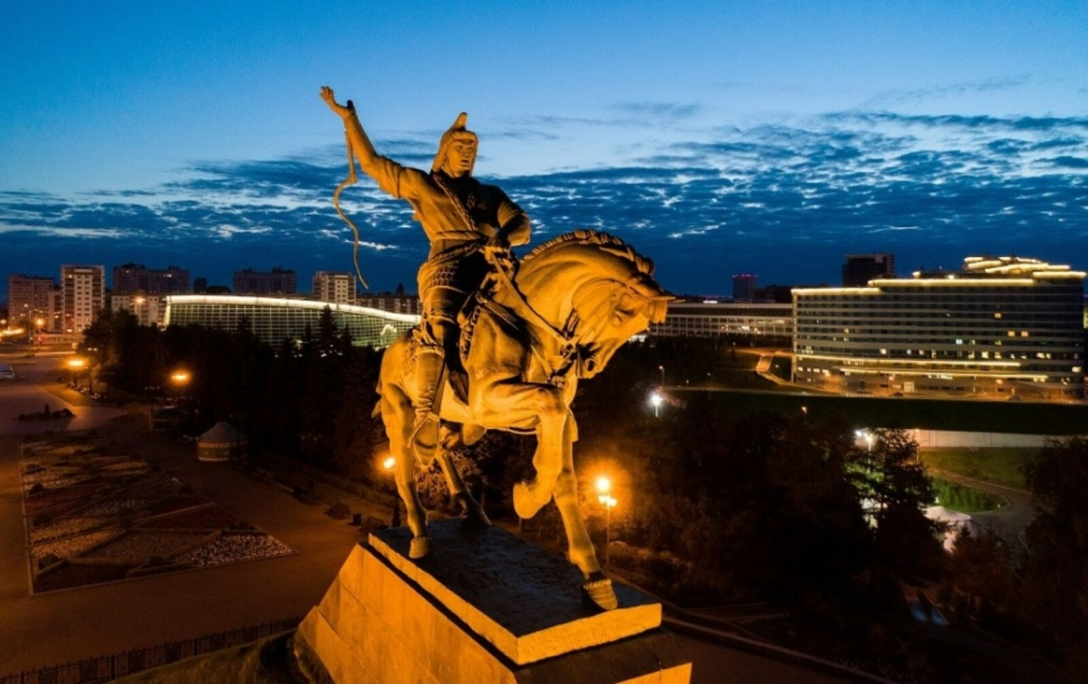
Назовите республику Российской Федерации, столицей которой является город Уфа.
Башкортостан

Slide 14
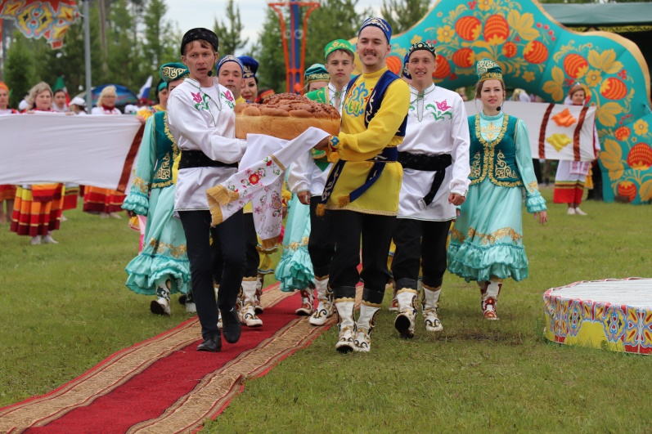
Как называется ежегодный народный праздник окончания весенних полевых работ у татар и башкир? Похожие праздники существуют как у народов Поволжья (чувашей, марийцев, мордвы, удмуртов), так и у некоторых тюркских народов Кавказа (балкарцев и ногайцев), однако они имеют свою специфику.
Сабантуй

Slide 15
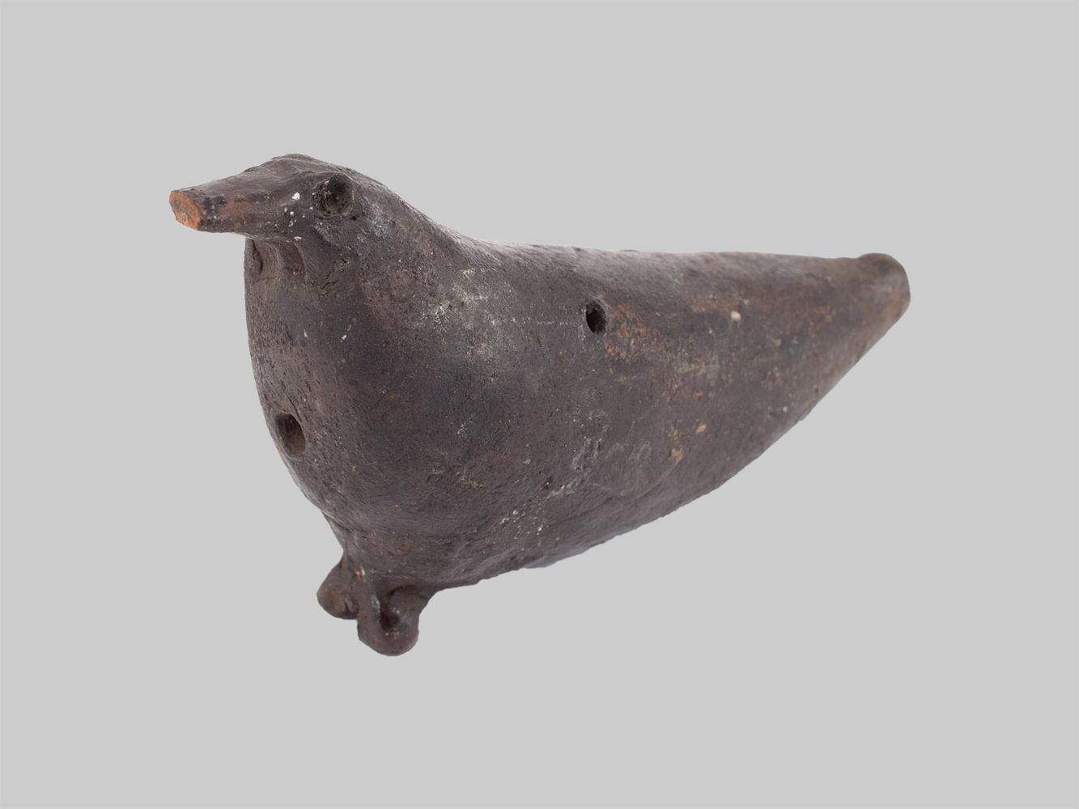
Как называется этот традиционный музыкальный инструмент у марийцев?
Шун-шушпык

Slide 16
Источники: https://op.tmbreg.ru/assets/images/b11237410d4e0a9428d487cf00f0eb8b.jpeg https://catherineasquithgallery.com/uploads/posts/2023-01/1674352365_catherineasquithgallery-com-p-bezhevo-serii-fon-foto-178.jpg http://www.philately.ru/cmsdb/article_images/images/ninin.jpg https://aboutrussia.news/wp-content/uploads/2023/03/02-pamyatnik-mininu-i-pozharskomu-na-krasnoj.jpg https://stihi.ru/pics/2023/02/05/9498.jpg https://img-fotki.yandex.ru/get/6831/58581001.246/0_ddb04_bca07691_XL.png https://tournavigator.pro/фото/other/1006/1017/1455185926.jpg http://klublady.ru/uploads/posts/2022-02/1645661517_1-klublady-ru-p-obraz-foto-narodov-severa-v-natsionalnoi-o-1.jpg https://travelask.ru/system/images/files/001/218/349/wysiwyg/народы3.jpg?1541233798 https://pro-dachnikov.com/uploads/posts/2021-10/1633452947_27-p-tyurkskaya-yurta-foto-30.jpg https://wikidedmoroz.ru/upload/iblock/b39/b399d272249549071adf7fc090c9ca12.jpg https://mykaleidoscope.ru/x/uploads/posts/2022-09/1663449008_17-mykaleidoscope-ru-p-kalmikiya-buddiiskii-khram-elista-instagra-17.jpg https://abali.ru/wp-content/uploads/2013/02/flag_chuvashii.png https://api.bashinform.ru/attachments/cb59b4a74e942572a7b90b57d10e32dd2089c459/store/crop/0/0/1024/644/1600/0/0/7bb5063f04be2e6ca91c3763817fdc95764b458c90e57a99572c359aa059/e593a440f5a10f066881fd9cdd48b9c8.jpg https://aznakayevo.tatarstan.ru/file/aznakayevo/Image/IMG_7556.JPG https://cdn.culture.ru/images/ae538ff6-dad8-5773-9106-6299dcd906d8

